Slide 1
«Екатеринбуржцам – героям-артиллеристам посвящается…»

Slide 2
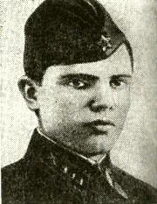
Пьянзин Иван Семёнович (18 февраля 1919 г., Верхнеуральский уезд, Оренбургская губерния – 13 июня 1942, Крым, Крымская АССР) командир 80-й батареи 110-го зенитного артиллерийского полка противовоздушной обороны (ПВО) Береговой обороны Черноморского флота, старший лейтенант, Герой Советского Союза.

Slide 3
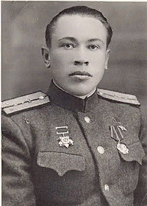
Николай Михайлович Епимахов (21 марта 1919, Нижний Тагил, Пермская губерния – 27 ноября 1989, Киев) старший лейтенант, Герой Советского Союза, командир дивизиона 576-го артиллерийского Краснознамённого полка 167-й стрелковой Сумско-Киевской дважды Краснознамённой дивизии 38-й армии Воронежского фронта.

Slide 4
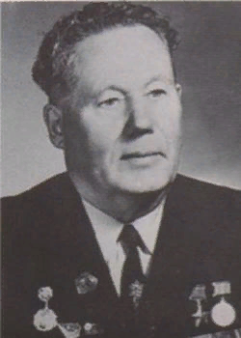
Сулимов Павел Фёдорович (25 декабря 1910, Шиловка, Пермская губерния – 2 февраля 1991, Харьков) старшина Рабоче-крестьянской Красной Армии, участник Великой Отечественной войны, Герой Советского Союза (1944).

Slide 5
Жбанов Михаил Евлампиевич (24 ноября 1909, Нижний Тагил, Пермская губерния – 6 августа 1993, Нижний Тагил, Свердловская область) сержант Рабоче-крестьянской Красной Армии, участник Великой Отечественной войны, Герой Советского Союза (1943).

Slide 6
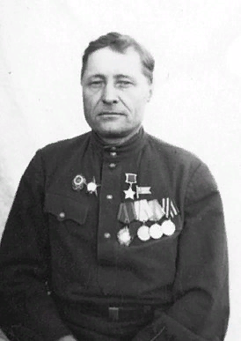
Яков Ефимович Луканин (1901—1951) сержант Рабоче-крестьянской Красной Армии, участник Великой Отечественной войны, Герой Советского Союза (1944).
Дмитрий Ефимович Луканин (1901—1961)
старший сержант Рабоче-крестьянской Красной Армии, участник Великой Отечественной войны, Герой Советского Союза (1944).

Slide 7
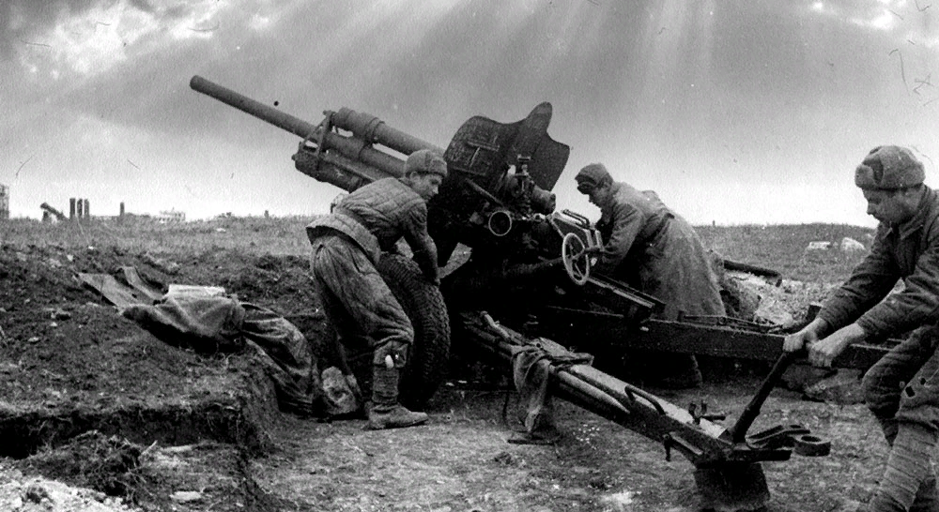
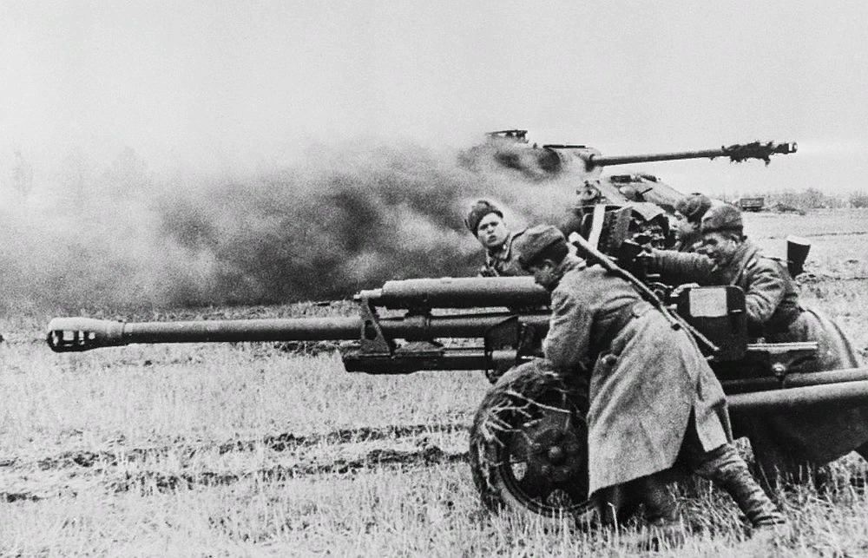
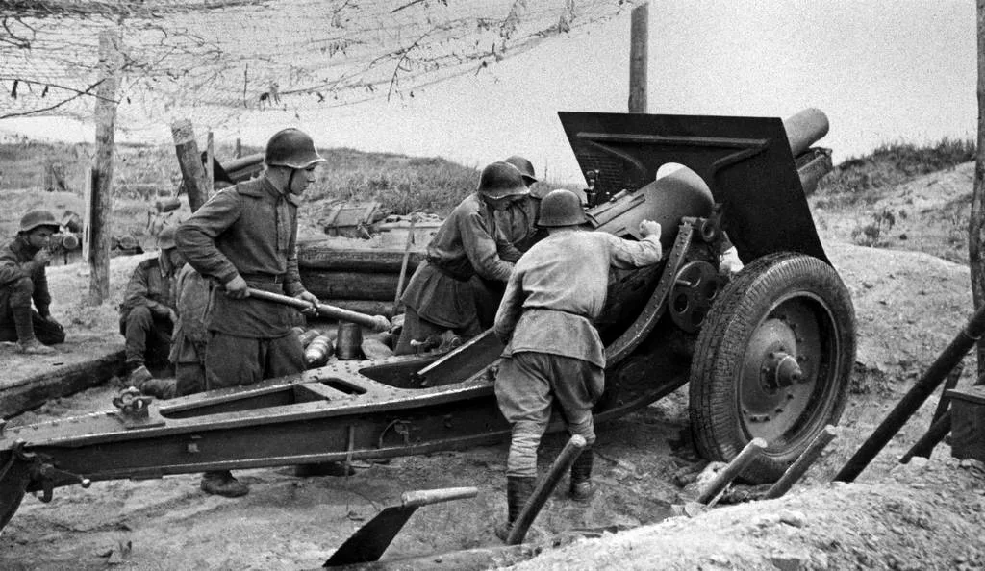

Slide 8
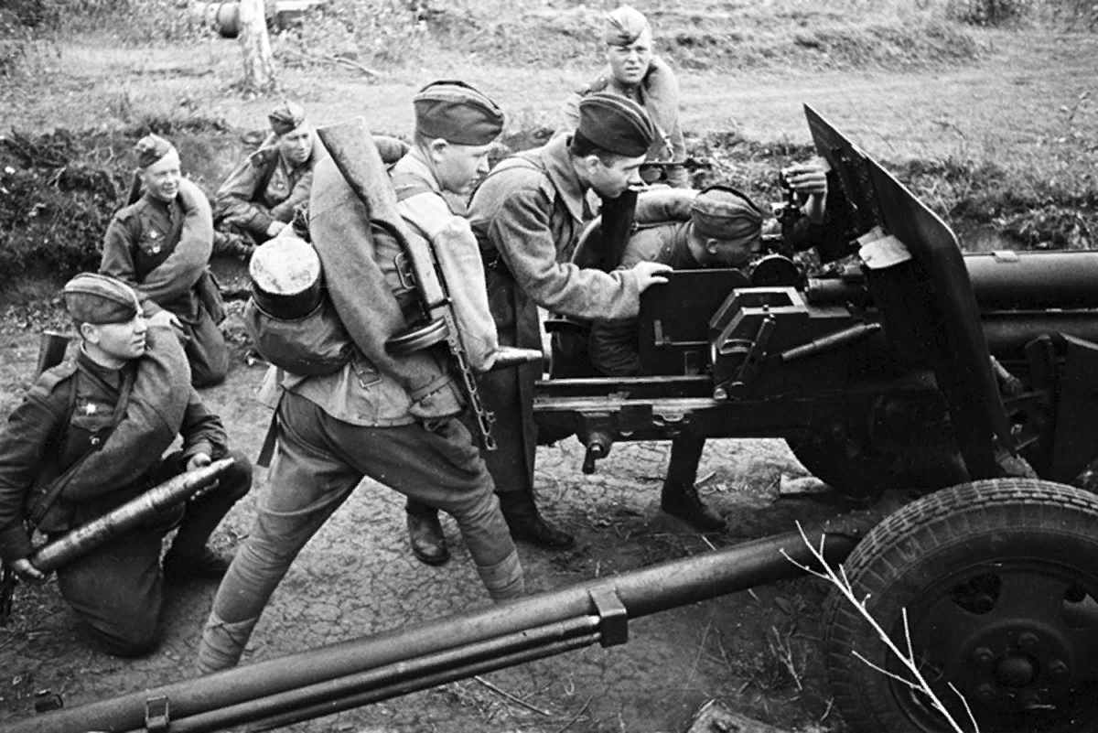
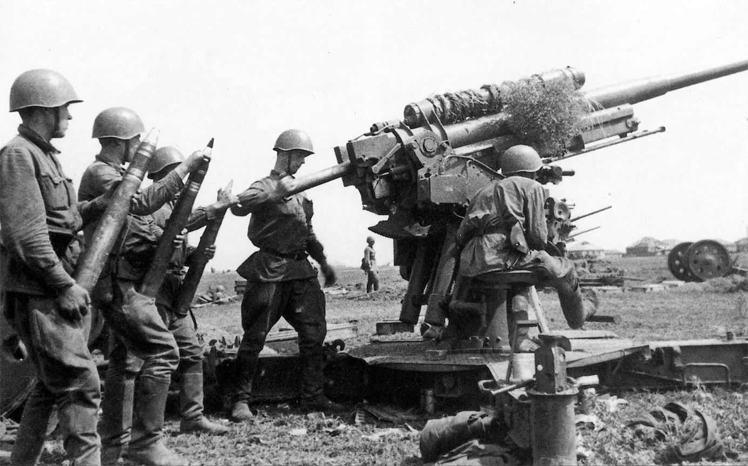
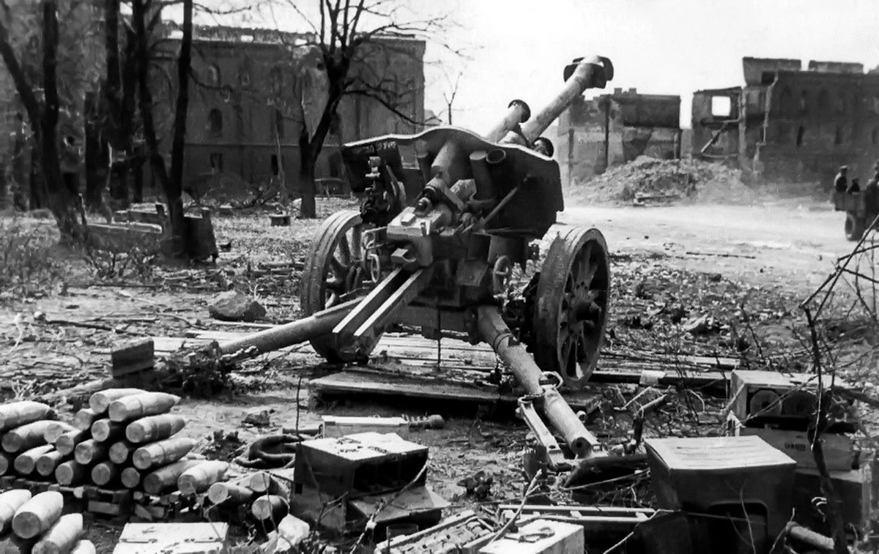

Slide 9
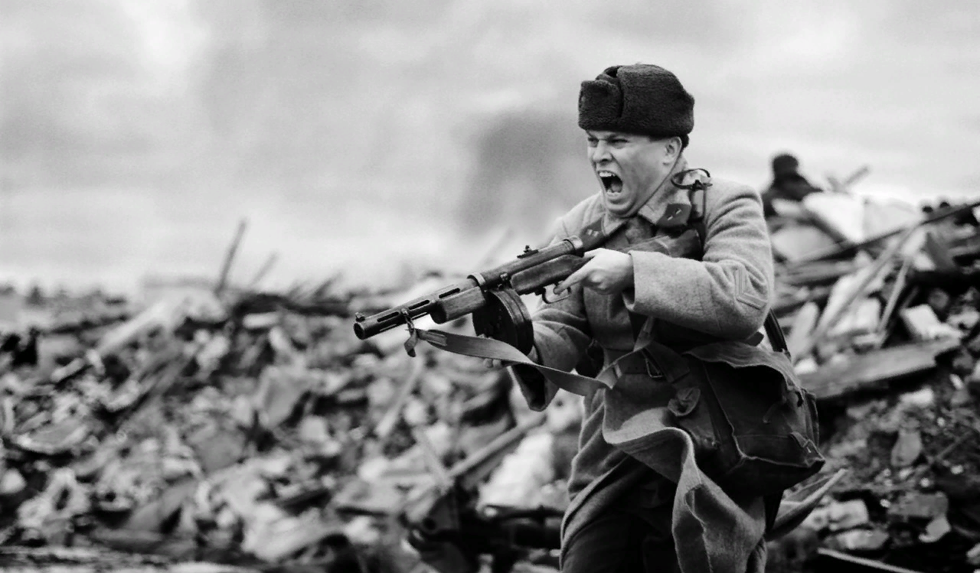
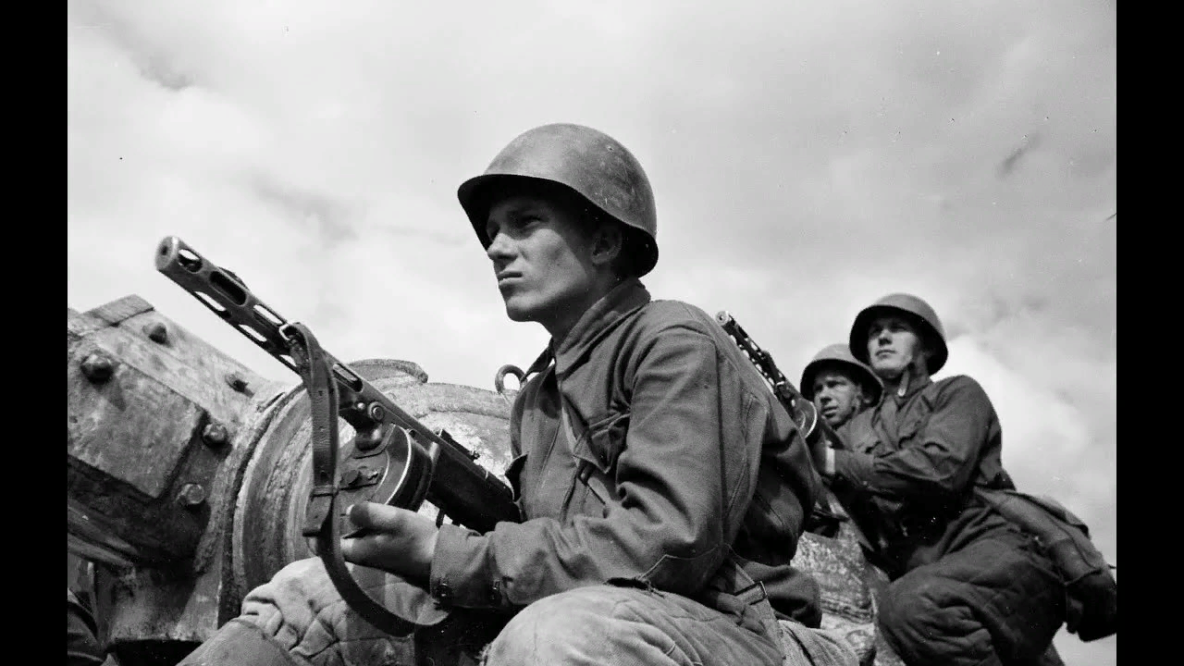
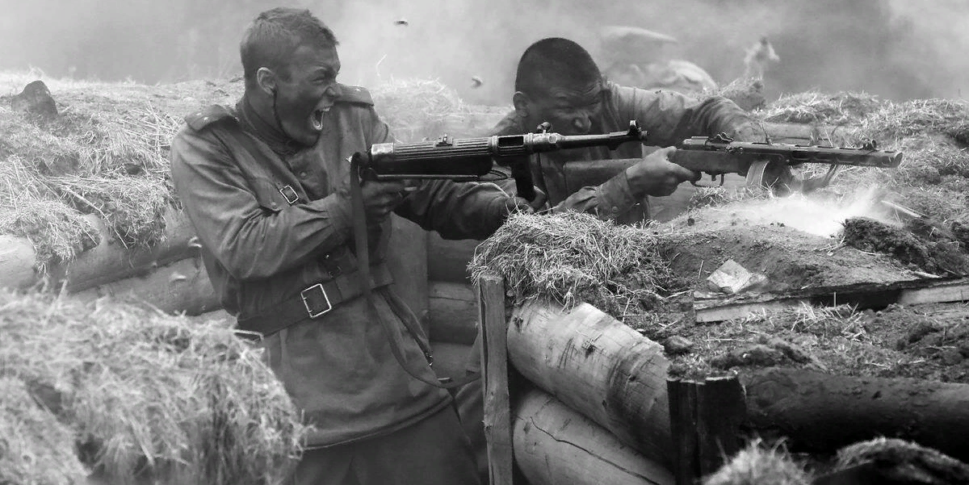

Slide 10
